Slide 1

素材库
请老师选择使用

Slide 2
元素与集合知识结构图
确定性
元素
元素特性
互异性
无序性
列举法
集合
表示方法
描述法
Venn图法

Slide 3
【想一想】
1. a与{a}的含义是否相同？
不同，前者为元素，后者为集合.
2. 集合{y|y=x²,x∈R}与集合{x|y=x², x∈R}相同吗？
不同，前者是函数的所有函数值组成的集合；
后者是函数的所有自变量组成的集合.

Slide 4








1.判断下列集合的写法是否正确,若正确,请说出该集合中元素的个数.
(1){ 1, 2, 3, 4}
(2){0, 1, 3}
(3)
(4)
(5)
正确
正确
错误
正确
无限
正确

Slide 5
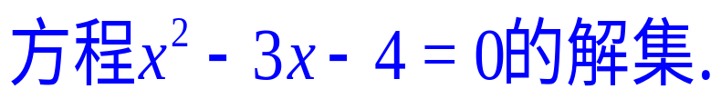
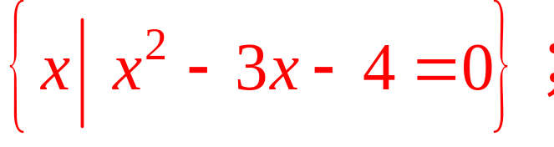
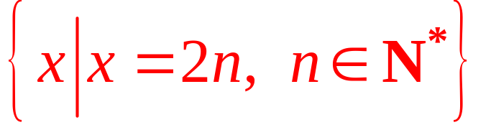
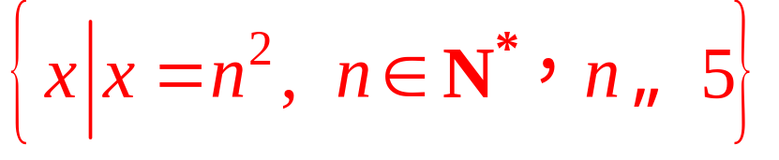
6．用描述法表示下列集合:
（1）
（2） 正偶数集合.
（3） 1,4,9,16,25所组成的集合.
【解析】
（1）
（2）
（3）

Slide 6
回顾本节课你有什么收获？
本节我们进一步学习了集合的表示方法——列举法和描述法，在解决实际问题时我们应学会选择合适的方法来恰当的表示集合；在利用描述法表示集合时要特别注意竖线前面的代表元素的选择，在分析集合问题时也要注意实际问题中代表元素的特殊形式，从而提高我们解决实际问题的能力.

